Slide 1

Вплив екології на репродуктивне здоров’я

Slide 2

Здоров'я - це природний стан організму, що перебуває у повній рівновазі з біосферою і характеризується відсутністю будь-яких патологічних змін.

Slide 3

Стан здоров'я відображає динамічну рівновагу між природним середовищем і організмом. На здоров'я людини впливають спосіб життя, генетичні фактори і фактори навколишнього середовища.

Slide 4

Захворюваність - явище не випадкове:
50 % - зумовлюється способом життя кожної людини;
40 % - залежить від спадковості та екологічних умов - клімату, рівня забрудненості довкілля;
10% - визначається сучасним рівнем медичної допомоги.

Slide 5

Забрудненість навколишнього середовища, поряд із токсичними ефектами, приховує у собі небезпеку генетичних змін.
Л. Батонн: "Станеться одне з двох, або люди зроблять так, що у повітрі стане менше диму, або дим зробить так, що на Землі стане менше людей".

Slide 6

демографічна криза
сім’я
осередок відтворення населення і трудового потенціалу країни
стан репродуктивного здоров’я

Slide 7
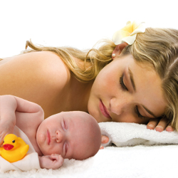
За статистичними даними:
- лише 6% дітей народжується практично здоровими;
- нормальні пологи становлять у середньому 32,4% випадків;
- безплідні жінки становлять 6,8% жінок дітородного віку.

Slide 8

Погіршення здоров’я населення, особливо жінок дітородного віку, пов’язано з погіршенням екологічних умов, а саме:
розширення асортименту хімічних речовин, що застосовуються у народному господарстві;
після аварії на ЧАЕС додався радіаційний чинник

Slide 9
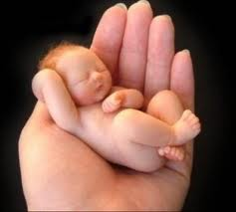
Віднедавна в Україні недоношених дітей – близько кілограма - почали реєструвати. Постійно збільшується кількість таких дітей.

Slide 10

В Україні у 3 рази нижчий, ніж в цілому по країнах СНД приріст населення, у 2-2,5 рази вища, ніж у розвинених країнах дитяча смертність, спостерігається стала тенденція до зменшення тривалості життя в середньому на 5-7 років.

Slide 11
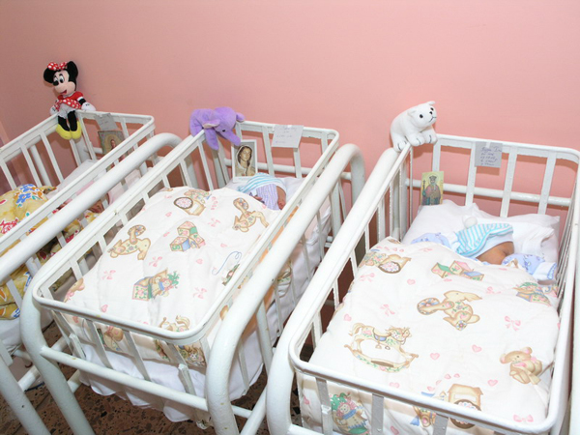
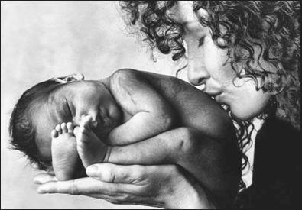
Внаслідок аварії на ЧАЕС відбувається деформація в біологічній підсистемі «вагітна жінка – плід – дитина», що безумовно, відбивається не лише на якості майбутнього покоління.

Slide 12
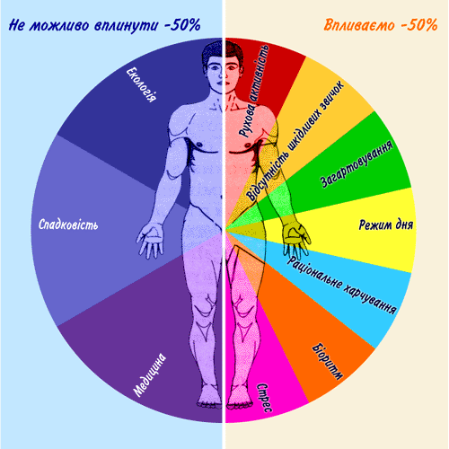

Slide 13
Групи | Області | Характеристика
І група | Закарпатська, Івано-Франківська, Львівська, Тернопільська, Хмельницька, Чернівецька області та м. Київ. | Найсприятливіша ситуація
ІІ група | Вінницька, Волинська, Житомирська, Запорізька, Київська, Полтавська, Рівненська, Сумська, Харківська, Черкаська області та Автономна Республіка Крим. | Характерні середні показники смертності та тривалості життя населення
ІІІ група | Дніпропетровська, Донецька, Кіровоградська, Луганська, Миколаївська, Одеська, Херсонська, Чернігівська області | Вкрай несприятлива

Slide 14
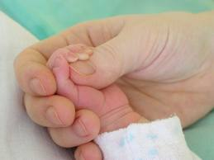
Чим гірше екологічне становище в регіоні, тим вищий рівень захворюваності та смертності населення.

Slide 15

БЕРЕЖІТЬ СВОЄ ЗДОРОВ’Я!

